Slide 1
ZDRAVÍ ŽIVOTNÍ STYL

Slide 2
Strava
Prospívá
Cerálie
Musli
Pečivo
Ovocné šťávy
Tyčinky (cukrovinky)
Maso
Ovoce
zelenina
I tyto potraviny mohou být škodlivé Při konzumaci většího množství naráz
Škodí
Energetické nápoje
Skoro každé smažené a fritované jídlo

Slide 3
Kam by jste se zařadili vy ???

Slide 4
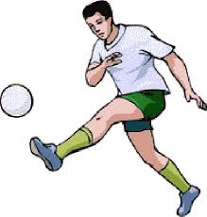
Aktivity
Každodení cvičení
Sporty: Fotbal ,Tenis, Golf, Atletika
Udržovat čistotu (Protože čistota vašeho domova je klíčová pro vaše zdraví)

Slide 5
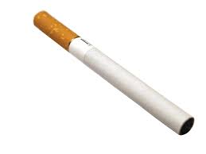
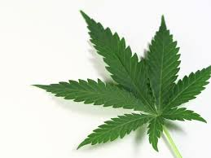
Škodlivé a návykové látky
Kuřivo: doutníky, cigarety
Drogy :Marihuana, Konopí
Je nebezpečné být i v blízkosti konzumace těchto látek

Slide 6
Volný čas
Ve svém volném čase by jste neměli jenom ležet u televize nebo u jiné elektroniky měli bys jste se svým časem nakládat lépe : proběhnout se , učit se atd.

Slide 7
Rozpis zdravého dne
Probuzení v 5:15
Snídaně v 5:45 Cerálie nebo pečivo
Svačina kolem 9:00 misli tyčinku
Oběd okolo 12:00 maso s ovocem nebo zeleninou
Večeře v 19:00 trochu masa se zeleninou
Večerka v 22:00

Slide 8
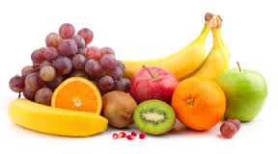
Zdraví životní styl
zdravá strava
Cvičení
Spánek

Slide 9
Graf Zdravého životního stylu v ČR

Slide 10
Čerpal jsem z
http://www.vyziva.estranky.cz/
https://cs.wikipedia.org/wiki/Hlavn%C3%AD_strana
http://www.tomaslukas.cz/rozpis-meho-celeho-dne-strava-vzor-pro-vas/

